Slide 1

Go&See
To travel is to live

Slide 2
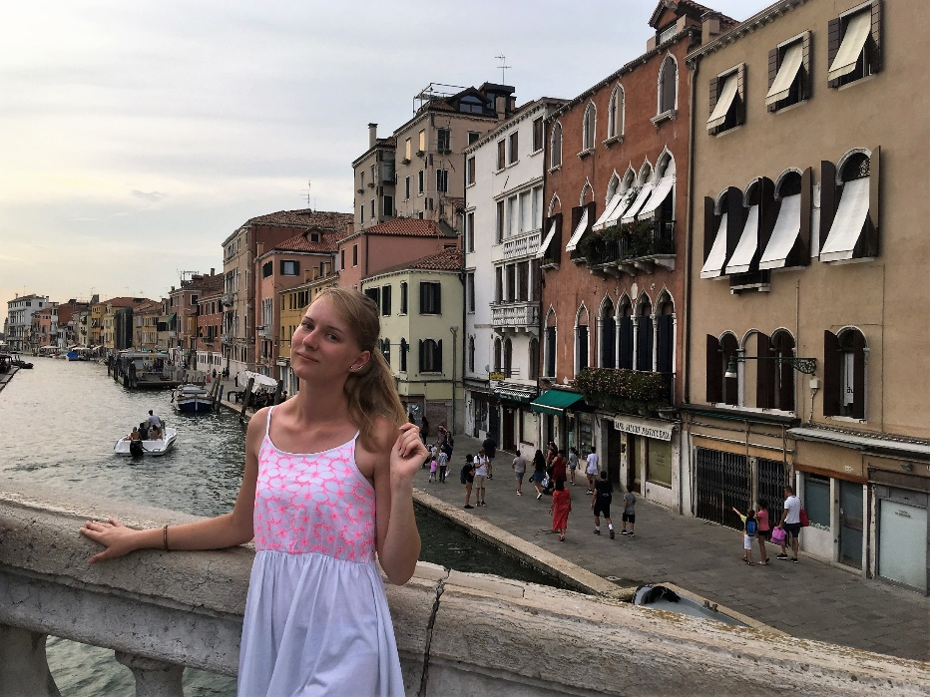

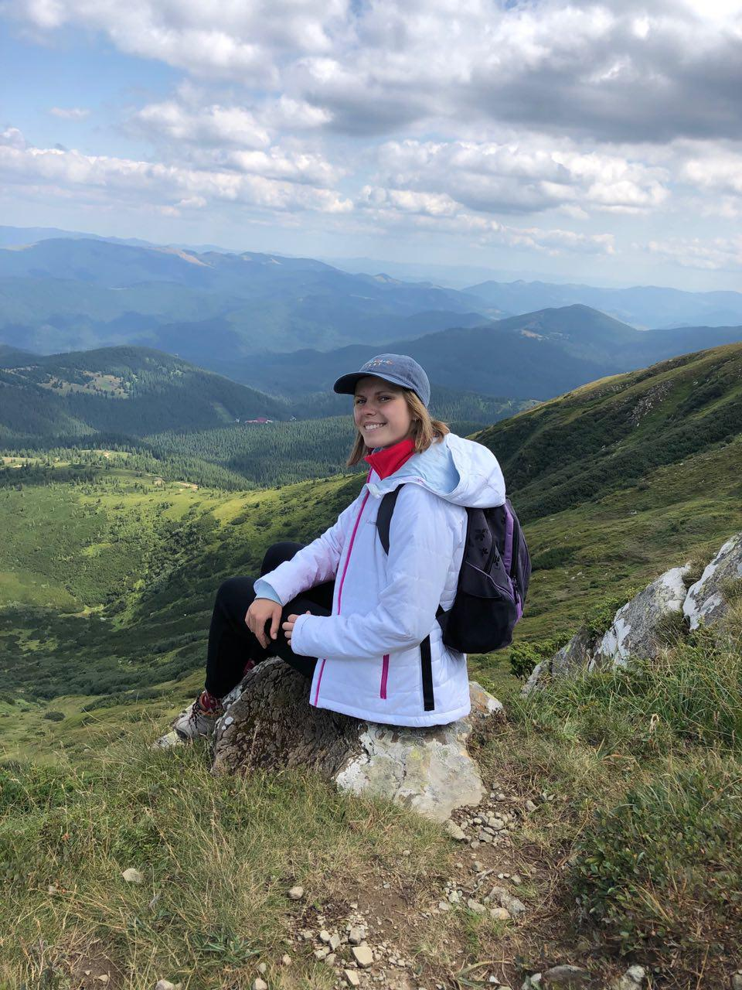
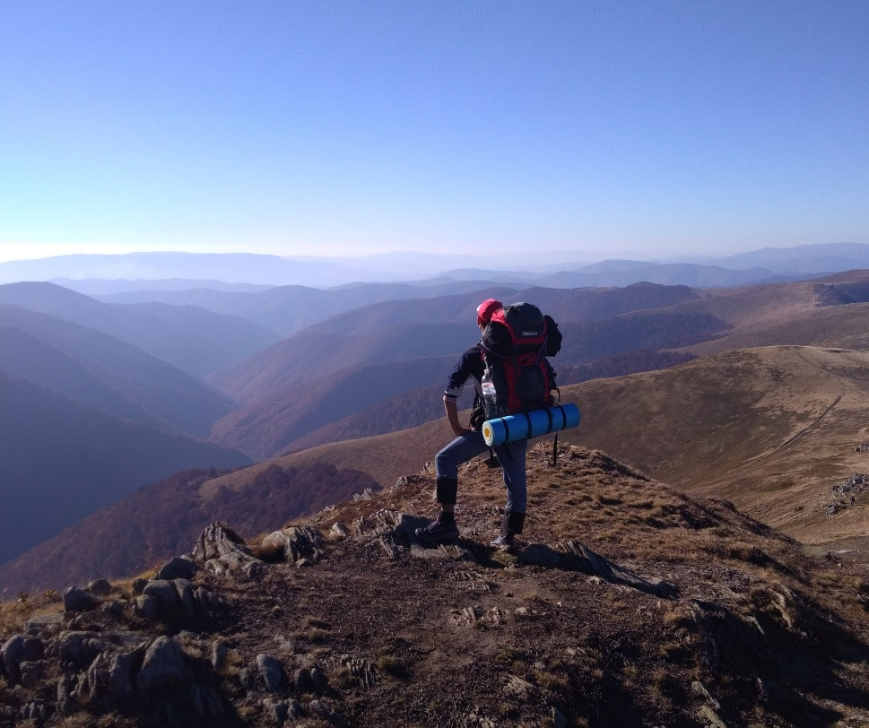

Our dream team

Slide 3
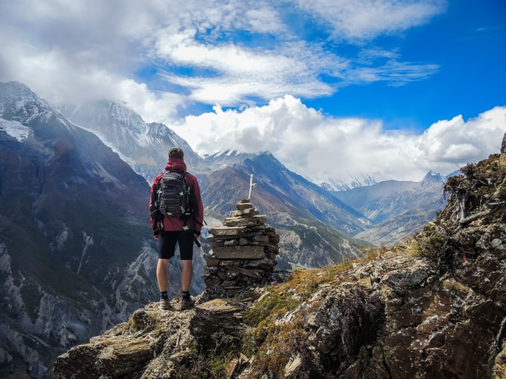

For people, who love travelling

Slide 4






Similar products

Slide 5
Features | TripAdvisor | SygicTravel | Foursquare | Trip.com | Blink
Логування | + | + | + | + | +
Редагування профілю | + | + | + | + | +
Вибір мови та валюти | + | + | + | +
Створення/редагування/видалення подорожі | + | + |  | + | +
Перелік найбільш популярних місць в даному місті | + | + | + | + | +
Пошук та фільтрація атракцій, закладів харчування і тд. | + | + |  | + | +
Карта з місцинами | + | + | + | + | +
Повна інформація про місцину | + | + | + | + | +
Відгук про місцину та її оцінка | + | + | + | + | +
Можливість позначити місцину як відвідану | + | + | + |  | +

Slide 6



Technologies

Slide 7
Thank you for attention!

